Slide 1
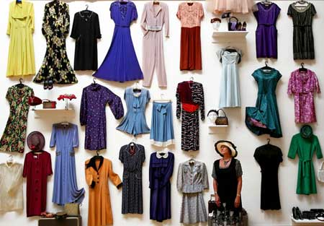
Les couleurs
Mercredi, 18 mars

Slide 2
Which is the odd one out?
une jupe, une veste, un manteau.
des chaussures, des chaussettes, une robe.
un pullover, une chemise, un pantalon.

Slide 3
ROUGE
JAUNE
VIOLET
BLEU
NOIR
BLANC
ROSE
MARRON
GRIS
VERT
ORANGE

Slide 4

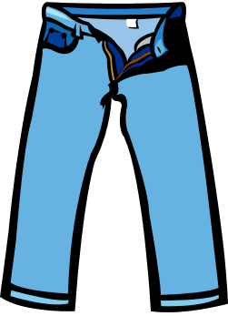
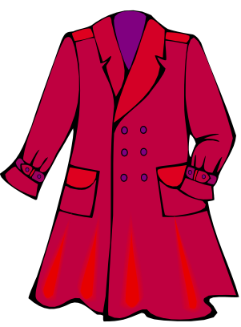

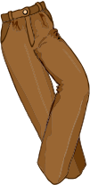
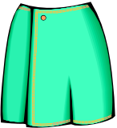
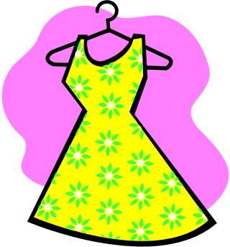
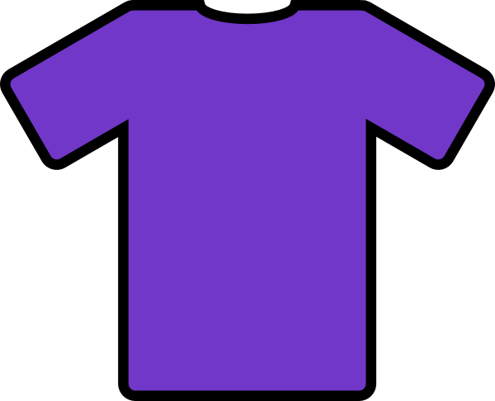
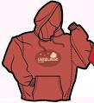
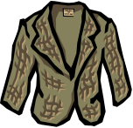
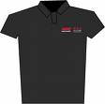
All nouns in French are either masculine or feminine.
Masculine nouns
un jean
un manteau
un pantalon
un tee-shirt
un sweat
un polo
Feminine nouns
une chemise
une cravate
une jupe
une robe
une veste

Slide 5
In English we use colours as adjectives before a noun eg:-
a yellow dress, a red coat, blue jeans
un manteau
une robe
jaune
rouge
un jean
bleu
In French we use colours as adjectives after a noun.
The endings of the adjectives change depending on whether the noun is masculine, feminine or plural.

Slide 6
Use your vocabulary worksheet to complete the following sentences in your exercise book. Write the sentences in English and French.
1. I am wearing a blue dress.
Je porte une robe ________.
2. I am wearing a green shirt.
Je porte une chemise ______________.
3. I am wearing a yellow coat.
Je porte un manteau ___________
4. I am wearing black trousers.
Je porte un pantalon _____________
5. I am wearing white shoes.
J’ai des chaussures _____________.
Write another sentence of your own, in English and in French.

